Slide 1

TexPoint fonts used in EMF: AAAAA

Slide 2
Các tiên đề về đại số Boolean
Đại số Boolean dựa trên một tập các luật từ một số các giả sử cơ bản:
  1.a: 0.0 =0
  1.b: 1+1=1
  2.a: 1.1=1
  2.b: 0+0=0
  3.a: 0.1 =1.0=0
  3.b: 0+1=1+0=1
  4.a: If x=0 then x’=1
  4.b: If x=1 then x’=0
Khoa ĐT-VT, Đại học Bách Khoa Hà nội Tiến sỹ Hoàng Mạnh Thắng

Slide 3
Các định lý trên biến đơn
  5.a: x.0=0
  5.b: x+1=1
  6.a: x.1=x
  6.b: x+0=x
  7.a: x.x=x
  7.b: x+x=x
  8.a: x.x’=0
  8.b: x+x’=1
  9: x’’=x
Dựa trên các tiên đề, các quan hệ này có thể dễ ràng được chứng minh bằng cách thay các giá trị x=0 hoặc x=1 vào.
Khoa ĐT-VT, Đại học Bách Khoa Hà nội Tiến sỹ Hoàng Mạnh Thắng

Slide 4
Tính đối ngẫu (Duality)
Các tiên đề và định lý trên được diễn tả theo các cặp. Nó thể hiện tính đối ngẫu trong đó
Với một biểu thức, đối ngẫu được hình thành bằng cách thay tất cả các phép “+” bằng phép “.” và ngược lại, thay tất cả giá trị 0 bằng 1 và ngược lại:
  f(a,b)=a+b ➔ đối ngẫu của f(a,b)=a.b
  f(x)=x+0 ➔ đối ngẫu của f(x)=x.1
Đối ngẫu của bất kỳ phát biểu đúng nào cũng là đúng
Khoa ĐT-VT, Đại học Bách Khoa Hà nội Tiến sỹ Hoàng Mạnh Thắng

Slide 5
Các đặc điểm đối với 2 và 3 biến
Tính giao hoán (commutative)
  10.a: x.y=y.x
  10.b: x+y=y+x
  11.a: x.(y.z)=(x.y).z
  11.b: x+(y+z)=(x+y)+z
  12.a: x.(y+z)=x.y+x.z
  12.b: x+y.z=(x+y).(x+z)
  13.a: x+x.y=x
  13.b: x.(x+y)=x
Tính kết hợp (associative)
Tính phân bố (Distributive)
Tính thu hút (Absorption)
Khoa ĐT-VT, Đại học Bách Khoa Hà nội Tiến sỹ Hoàng Mạnh Thắng

Slide 6
Các đặc điểm đối với 2 và 3 biến (cont.)
  14.a: x.y+x.y’=x
  14.b: (x+y).(x+y’)=x
  15.a: (x.y)’=x’+y’
  15.b: (x+y)’=x’.y’
  16.a: x+x’.y=x+y
  16.b: x.(x’+y)=xy
Tính phối hợp (combining)
Định lý DeMorgan
Chứng minh bằng bảng chân lý
Khoa ĐT-VT, Đại học Bách Khoa Hà nội Tiến sỹ Hoàng Mạnh Thắng

Slide 7
Chứng minh dùng biến đổi đại số
Chứng minh:
(X+A) (X’+A) (A+C) (A+D)X=AX
➔(X+A) (X’+A) (A+C) (A+D)X
➔(X+A) (X’+A) (A+CD)X
➔(X+A) (X’+A) (A+CD)X
➔(A) (A+CD)X
➔(A) (A+CD)X
➔AX
Dùng 12.b
Dùng 14b
Dùng 13b
Khoa ĐT-VT, Đại học Bách Khoa Hà nội Tiến sỹ Hoàng Mạnh Thắng

Slide 8
Biến đổi đại số
Thường được dùng để đơn giản hóa biểu thức Boolean ➔ đơn giản hóa mạch logic
Không thích hợp đối với các biểu thức phức tạp
Nhưng các định lý và tính chất cung cấp cơ sở cho quá trình tự động hóa thiết kế các mạch logic trong các công cụ CAD
Khoa ĐT-VT, Đại học Bách Khoa Hà nội Tiến sỹ Hoàng Mạnh Thắng

Slide 9
Biểu dồ Venn
Là biểu diến dưới dạng đồ họa của các phép tính và quan hệ trong phép tính đại số của các tập
Một tập s là tập hợp các phần tử là thành viên của s (ở đây là tập hợp các biến Boolean và/hoặc các hằng số)
Các phần tử của tập được diễn tả bởi diện tích được khép kín bởi đường vong, thường là đường tròn
Khoa ĐT-VT, Đại học Bách Khoa Hà nội Tiến sỹ Hoàng Mạnh Thắng

Slide 10
Biểu đồ Venn
Là biểu diến dưới dạng đồ họa của các phép tính và quan hệ trong phép tính đại số của các tập
Một tập s là tập hợp các phần tử là thành viên của s (ở đây là tập hợp các biến Boolean và/hoặc các hằng số)
Các phần tử của tập được diễn tả bởi diện tích được khép kín bởi đường cong, thường là đường tròn
Khoa ĐT-VT, Đại học Bách Khoa Hà nội Tiến sỹ Hoàng Mạnh Thắng

Slide 11
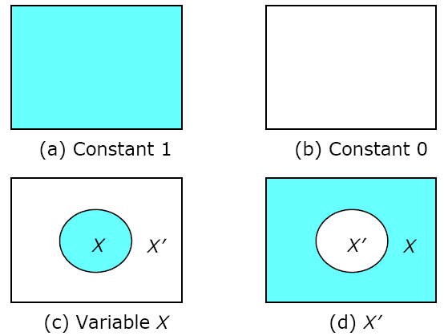
Biểu đồ Venn (cont.)
Khoa ĐT-VT, Đại học Bách Khoa Hà nội Tiến sỹ Hoàng Mạnh Thắng

Slide 12
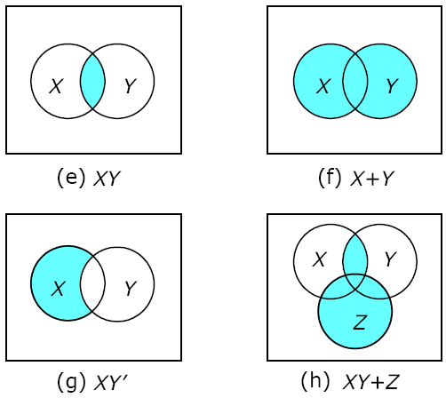
Biểu đồ Venn (cont.)
Khoa ĐT-VT, Đại học Bách Khoa Hà nội Tiến sỹ Hoàng Mạnh Thắng

Slide 13
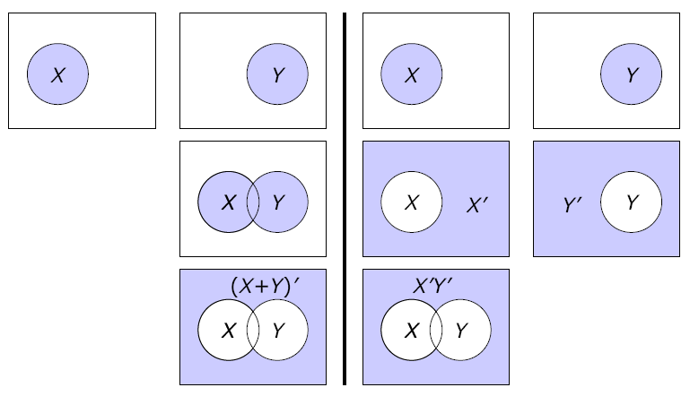
Biểu đồ Venn (cont.)- (x+y)’=x’y’
Định lý
DeMorgan
Tương đương
Khoa ĐT-VT, Đại học Bách Khoa Hà nội Tiến sỹ Hoàng Mạnh Thắng

Slide 14
Ký hiệu và thuật ngữ
Có sự tương tự giống với phép công và nhân toán, OR và AND được gọi là tổng logic và tích logic
ABC+A’BD+ACE’ là tổng của 3 tích
(A+B+C)(A’+B+D)(A+C+E’) là tích của 3 tổng
Khi thực hiện mạch logic theo đúng thứ tự (có thể ko)
Khoa ĐT-VT, Đại học Bách Khoa Hà nội Tiến sỹ Hoàng Mạnh Thắng

Slide 15
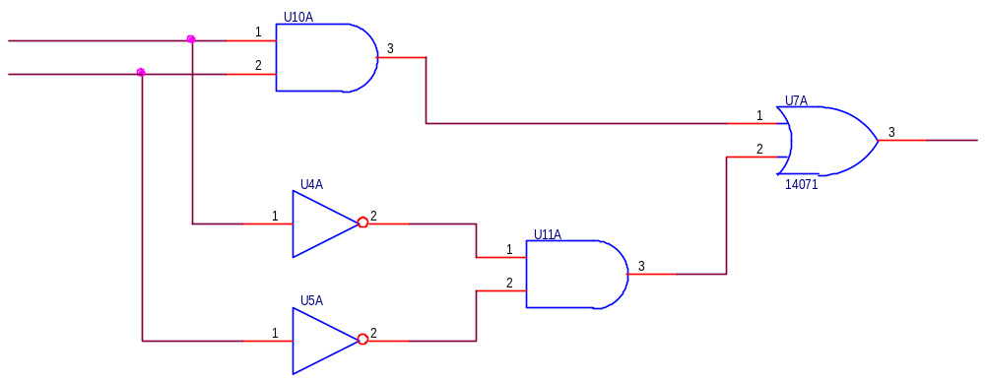
Các mạch logic ví dụ
f(A,B)=AB+A’B’
A
B
f
Khoa ĐT-VT, Đại học Bách Khoa Hà nội Tiến sỹ Hoàng Mạnh Thắng

